Slide 1
GNSS + Státní mapové dílo ČR
Doc. Ing. Rudolf Urban, Ph.D.
Email: rudolf.urban@fsv.cvut.cz
Místnost: B903

Slide 2
Globální navigační satelitní systémy (GNSS)
automobilová navigace „GPSka“ včetně mapových podkladů, případně jako součást mobilního telefonu či tabletu.
vytvořené v sedmdesátých letech minulého století (1973)
Primárně systém NAVSTAR GPS (viz. dále) vytvořen armádou USA pro vojenské účely
Uplatňují se při geodetických měřeních.
Technologie správně funguje pouze za dodržení konkrétních podmínek !!!
dálkoměrný systém, tj. družice vysílají navigační zprávu, kde uvádějí (kromě jiného) své označení, polohu a čas vyslání.
Přijímač, jehož poloha je určována, musí přijmout tyto signály alespoň od čtyř různých družic. (v principu jen 3, oprava hodin přijímače)
Pro každou z družic lze z rozdílu času vyslání signálu družicí a přijetí signálu přijímačem vypočítat jejich vzájemnou vzdálenost, což ve spojení se znalostí polohy družice tvoří kulovou plochu. V průsečíku kulových ploch se nachází přijímač, resp. lze takto určit jeho souřadnice X, Y, Z.

Slide 3

Družice

Slide 4
GNSS – zpracování dat
Zpracování dat
Navigační (průsečík kulových ploch bez oprav, přesnost 5m – 10 m)
Diferenční (jeden přijímač na bodě určuje opravy zaváděné do měření)
Geodetické (dva přijímače určují vektor, korekce z referenčních stanic)
Diferenční měření
DGPS (diferenční GPS, lépe by mělo být DGNSS)
jeden přijímač je umístěn na bodě o známých souřadnicích a stále měří
určené rozdíly se jako opravy zavádějí do měření na bodech o neznámých souřadnicích.
radiově vysílané korekce (WAAS, EGNOS apod.; v ČR placené CZEPOS)
přesnost až cca 1 m v poloze
využívá se zejména pro potřeby měření v oblasti GIS.
Geodetické zpracování dat
Využití dalších údajů z radiových signálů (přesná fázová měření)
Současné měření nejméně dvou speciálních geodetických přístrojů (vektor)
Síť referenčních stanic (přijímače na známých bodech)
Data korekcí na internetu za úplatu – CZEPOS, VRS Now, TOPnet

Slide 5
Geodetické metody GNSS
Geodetické zpracování dat:
Statická metoda (3 – 5 mm)
Rychlá statická metoda (5 mm – 10 mm + 1 ppm) – dvě nebo více aparatur s dobou měření až desítky minut či hodiny dle přesnosti. Výsledy se zpracovávají až po měření „postprocessing“. Vzdálenost do 15 Km.
Stop and go (10 mm – 20 mm + 1 ppm)
Kinematická (20 mm – 30 mm + 3 ppm)
RTK – Real Time Kinematic (25 mm – 50 mm) - V základní konfiguraci se měřicí aparatura skládá z přijímače po dobu měření umístěného na bodě o známých souřadnicích, tzv. „base“, a z přijímače, který se pohybuje po určovaných nebo vytyčovaných bodech, tzv. „rover“. Měření je počítáno v reálném čase, mezi base a rover musí být permanentní datové spojení realizované např. radiomodemy nebo trvalým připojením na internet prostřednictvím GSM. Base může být nahrazen sítí virtuálních stanic, pak měření probíhá pouze s jedním přijímačem s trvalým připojením na internet k poskytovateli korekcí. Toto řešení je v současné době jednoznačně nejpoužívanější.

Slide 6
Segmenty GNSS
Struktura systému GNSS
Kosmický – družice (pravidelné odstávky pro údržbu)
Řídící – pozemní základny sledující a řídící družice
Uživatelský – GNSS přijímač (komunikace od družic k přijímači - pasivní)
Kosmický segment (GPS NAVSTAR)
Kosmický segment je tvořen družicemi, původně 24, nyní až 32.
Družice obíhají ve výšce 20 200 km nad povrchem Země na 6 kruhových drahách se sklonem 55°.
Dráhy jsou vzájemně posunuty o 60° a na každé dráze jsou původně 4 pravidelně, nyní 5-6 nepravidelně, rozmístěné pozice pro družice.
Družice váží asi 1,8 tuny a na střední oběžné dráze (MEO, Medium Earth Orbit) se pohybuje rychlostí 3,8 km/s, s dobou oběhu kolem Země 11h 58min (polovina siderického dne).
Družice obsahuje 3 až 4 velmi přesné atomové hodiny, antény pro komunikaci s pozemními kontrolními stanicemi, optické, rentgenové a pulzní-elektromagnetické detektory, senzory pro detekci startů balistických raket a jaderných výbuchů, solární panely a baterie jako zdroj energie.
V České republice je nejčetnější viditelnost 8 družic (medián), minimum pak 6, maximum 12 družic, při elevační masce 10° v roce 2008.

Slide 7
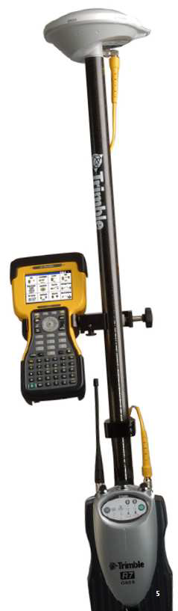
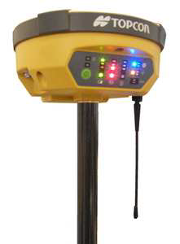
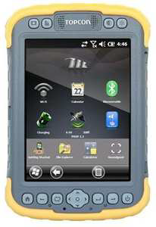
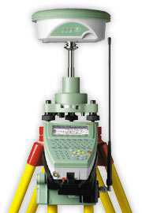

Segmenty GNSS

Slide 8
Vybrané systémy GNSS
GPS Navstar - Global Positioning System (USA) – vývoj 1973 až 1994
GLONNAS - Globalnaja navigacionnaja sputnikovaja sistěma (SSSR) – vývoj 1970 (1976) – přijat, od 1996 – 2011 úpadek, nyní obnova
Galileo – Evropský systém – vývoj 1999 až nyní, 2005 první družice, nyní 23 družic, systém funkční (v plánu 24 + 6 družic)
Compass – Čínský systém (BeiDou-2) – plánovaných 35 družic, funkční
Další teritoriální systémy (Indie, Japonsko) v Evropě nemají význam
Prvním systémem byl GPS NAVSTAR, další systémy se objevují vzhledem k obrovským finančním nárokům pomalu a obvykle se jedná spíše o dosažení strategické nezávislosti nežli o zlepšení kvality měření.
Geodetické přístroje a měření s nimi ovšem přesnější je, neboť běžně existují přístroje využívající více systémů najednou (typicky GPS + GLONASS) a zde platí jednoduchá rovnice: Více družic = přesnější výsledek.

Slide 9
Definice mapy, plánu a náčrtu + generalizace
Mapa
Zmenšený, zevšeobecněný rovinný obraz pravoúhlého průmětu zemského povrchu sestrojený podle matematických vztahů na jakoukoli průmětnu (elipsoid, koule, rovina) a vyjadřující rozmístění a vlastnosti objektů na tomto povrchu.
Plán
Zmenšený, zevšeobecněný rovinný obraz pravoúhlého průmětu malé části zemského povrchu na rovinnou průmětnu. Zanedbává se zakřivení Země. Plán lze použít v prostoru o poloměru menším než 15 km (viz 1. přednáška).
Náčrt
Přibližný zmenšený zevšeobecněný obraz malé části zemského povrchu, který nezobrazuje přesně jednotlivé body.
Generalizace
Vypuštění nebo zjednodušení obsahu mapy a výběr hlavních, podstatných skutečností a jejich zobrazení v charakteristických rysech na mapě volené s ohledem na měřítko a účel mapy.

Slide 10
Rozdělení map
Rozdělení map podle měřítka:
mapy velkých měřítek: do 1 : 5 000,
mapy středních měřítek: 1 : 5 000 – 1 : 250 000,
mapy malých měřítek: 1 : 250 000 a menší.
Rozdělení map podle formy:
analogová mapa - je vedena jako kresba na mapových listech.
digitální mapa - je vedena jako soubor dat v počítači, obvykle je organizována tematicky do vrstev a většinou umožňuje nad daty provádět kromě tisku další operace.
Obsah mapy je tvořen několika prvky:
polohopis,
výškopis,
popis,
rám mapy.

Slide 11
Polohopis a výškopis
Polohopis vyznačuje umístění objektu jeho půdorysem nebo smluvenou značkou ve vodorovném smyslu. U map velkého měřítka se polohopis vyjadřuje věrným půdorysem se všemi zobrazitelnými podrobnostmi. U map menšího měřítka se polohopis upravuje, zjednodušuje a posunuje, případně nahrazuje mapovou značnou, viz. generalizace.
Mapové (smluvené) značky znázorňují (nezobrazují) na mapě polohopis, mají být jednoduché, snadné pro rýsování a dobře rozlišitelné. Značky mohou být bodové, liniové, plošné. Značky jsou uvedeny v mapovém (značkovém) klíči.
Výškopis znázorňuje třetí rozměr terénního reliéfu. Uvádí absolutní výšky a tvar topografických ploch terénu pomocí vrstevnic (čára spojující body o stejné výšce).
Vrstevnice
základní (interval závislý na měřítku mapy),
zesílené (plasticita vjemu),
doplňující (čárkovaně).
Výškopis může být dále vyjádřen kótami, technickými šrafami, v geografických mapách barvami (hypsometrie), stínováním. Dříve se vyjadřoval šrafováním.

Slide 12
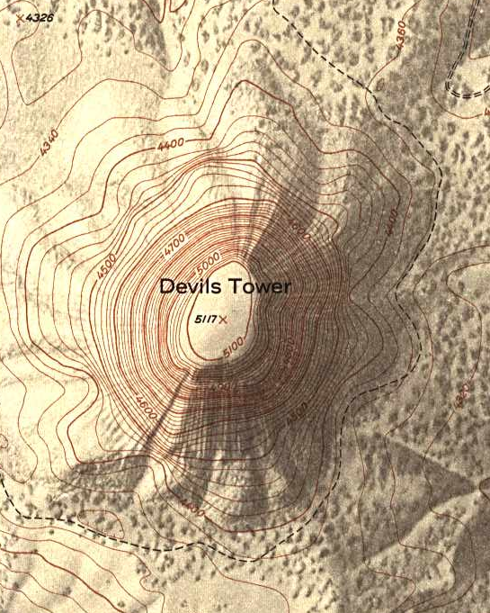
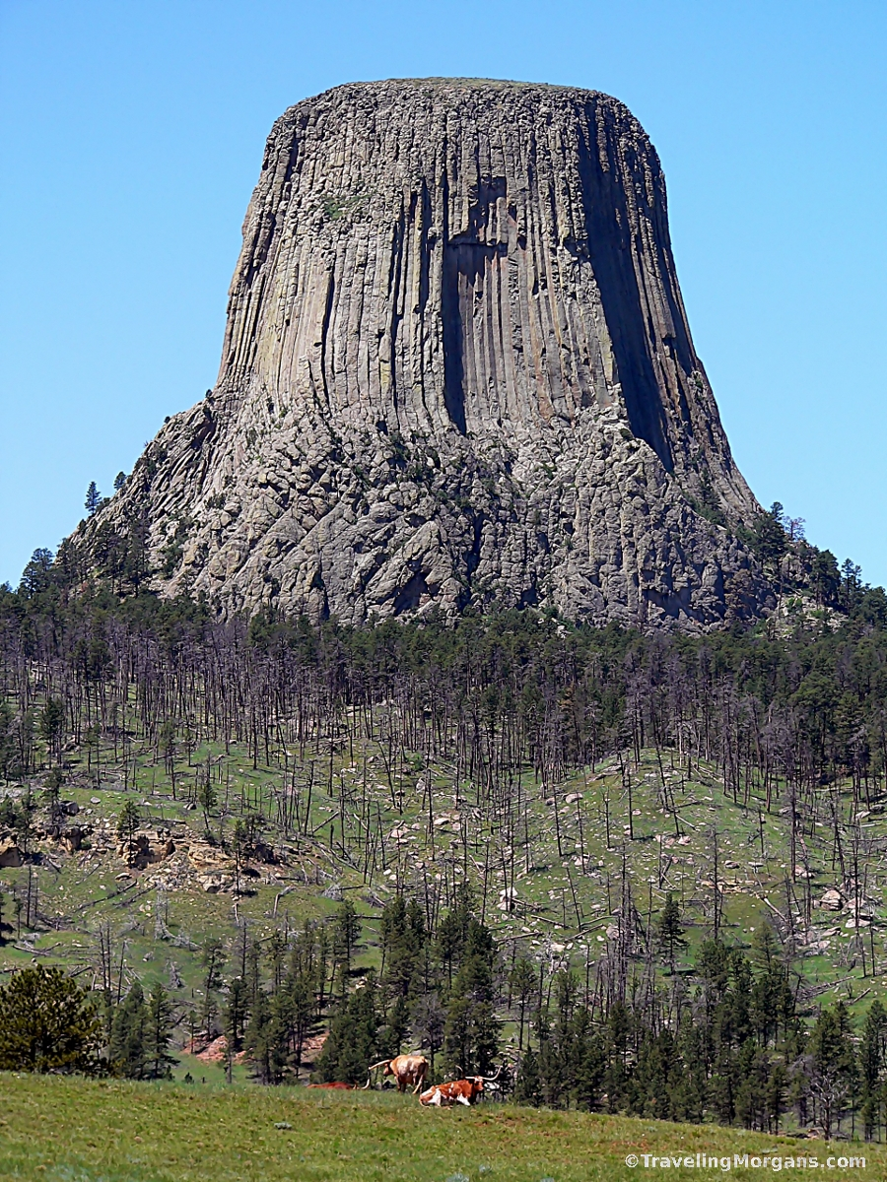
Vrstevnice

Slide 13
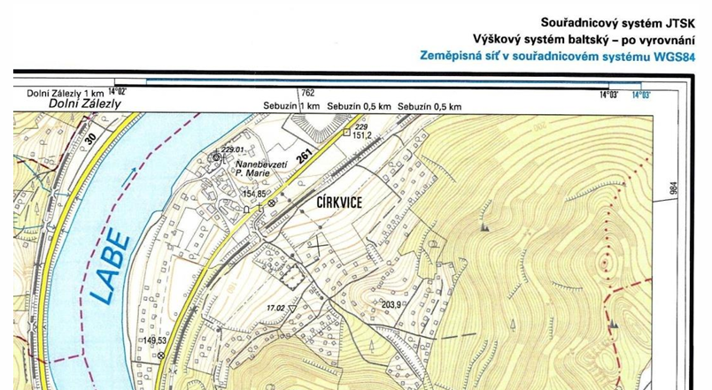
Popis, rám mapy
Popis mapového listu
ke kresbě mapy - souvisí s polohopisem, může být číselný (kóty, čísla bodů bodových polí,...), slovní (názvy místní, pomístní)
mimo kresbu - popis rámu a text vně rámu (označení listu mapy, měřítko, datum vyhotovení, názvy geodetických systémů apod.) a další údaje.
Rám mapy
Soustava jedné nebo více čar ohraničujících mapové pole, podle druhu a použití mapy bývá opatřen zeměpisnou a/nebo souřadnicovou sítí (čáry uvnitř rámu).

Slide 14

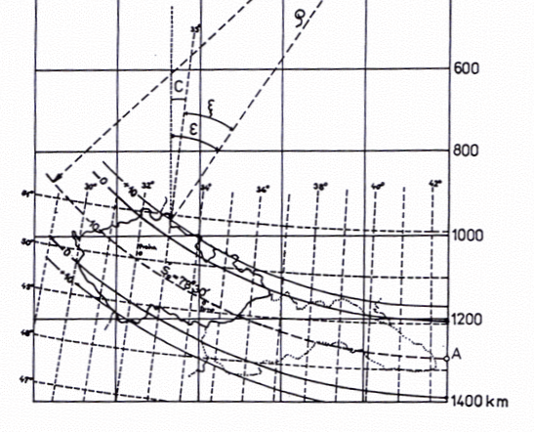
Práce s mapou
Azimut
Orientovaný úhel který svírá určitý směr od směru severního.
Měří se po směru hodinových ručiček, tj. od severu k východu.
Buzola
Přístroj sloužící k určování světových stran a měření azimutu.
Magnetická deklinace
Úhlový rozdíl mezi směry zeměpisného
a magnetického severního pólu. V
současnosti je to pro naše území
zhruba 4° na východ s roční změnou
kolem +12’ (magnetka se odchyluje
severním ramenem k východu).
Meridiánová konvergence
Úhel mezi obrazem místního poledníka
a rovnoběžkou s osou X v určitém
bodě zobrazovací plochy. (v ČR až 10°)

Slide 15
Práce s mapou
Určení srážky mapy
Papír se teplem sesychá a vlhkem roztahuje. Tato změna rozměru má vliv na délky a plochy odměřené či určené z mapy → oprava o srážku mapy.
Délková srážka
Určuje se v procentech ve směru sekčních čar. Tím obdržíme dvě délkové srážky ve směrech souřadnicových os. Poté, odsouváme-li souřadnice z mapy, musíme odsunuté souřadnicové rozdíly opravit o určené délkové srážky v obou směrech.
Plošná srážka
Nejprve se určí plošná srážka celého mapového listu jako rozdíl plochy,která má být, a plochy, která je. Potom se plošná srážka určované výměry vypočítá přímou úměrou.
Určení výšky bodu
Nadmořská výška bodu, který leží na vrstevnici je dána výškou této vrstevnice. Výšky bodů, které leží mezi vrstevnicemi se určují interpolací.

Slide 16
Státní mapové dílo
Mapování i údržba map je řízeno státem → zajišťuje ČÚZK (Český úřad zeměměřický a katastrální). Mapy jsou k dispozici často ve dvojím vyhotovení – analogová (stará), digitální (aktualizovaná, přepracovaná). V některých případech se ovšem jedná o zpracování předchozích analogových podkladů (rastrová mapa).
www.cuzk.cz – sortiment map, kde je lze získat, za kolik.
Základní státní mapové dílo dle nařízení vlády 159/2023 Sb.
Základní topografická mapa ČR 1:5 000, 1:10 000, 1:25 000, 1:50 000,
1:100 000, 1:250 000 zobrazená v JTSK
Základní topografická mapa ČR 1:10 000, 1:25 000, 1:50 000, 1:100 000,
1:250 000 zobrazená v ETRS 1989 v zobrazení UTM
Mapa ČR 1:500 000
Vojenská topografická mapa ČR 1:25 000, 1:50 000, 1:100 000, 1:250 000
Vojenská mapa ČR 1:500 000, 1:1 000 000
Dále tematická mapová díla pro orgány veřejné zprávy – katastrální mapa

Slide 17
Databáze geodetických a geografických údajů
Dle NV č. 159/2023 – o stanovení geodetických referenčních systémů závazných na celém území ČR, databází geodetických a geografických údajů a státních mapových děl vytvářených pro celé území ČR a zásadách jejich používání.
Databázemi geodetických údajů jsou:
Databáze bodových polí
Databáze státní sítě permanentních stanic pro přesné určování polohy
Databázemi geografických údajů jsou:
Základní báze geografických dat ČR
Databáze geografického názvosloví
Ortofoto ČR
Vojenský model území

Slide 18
ZABAGED
Základní báze geografických dat (1995 -2004, aktualizace každých 5 let)
Průběžná aktualizace vybraných objektů 1-4 x ročně.
Polohopis a výškopis ve vektorové formě na úrovni ZM 1 : 10 000
Digitální topografický model území ČR
Souřadnicový systém S-JTSK a výškový Bpv
Má charakter GIS (bezešvý model pro distribuci map)
Vektorová složka s topografickými relacemi objektů
Atributová složka obsahující popisy a další informace o objektech
Propojení s některými databázemi odborných správců (vodstvo, komunikace)
Výškopisná složka je vybavena vektorovým souborem vrstevnic
Možnost vytvářet účelově digitální model terénu
ZABAGED® je hlavním datovým zdrojem pro tvorbu základních topografických map ČR měřítek 1:5 000 až 1:100 000. Dále je využívána jako základní vrstva v geografických informačních systémech (GIS), zejména v informačních systémech veřejné správy.
Správcem a poskytovatelem dat ZABAGED® je ZEMĚMĚŘICKÝ ÚŘAD. Data jsou poskytována bezplatně jako otevřená data prostřednictvím stahovacích služeb ATOM a WFS.

Slide 19
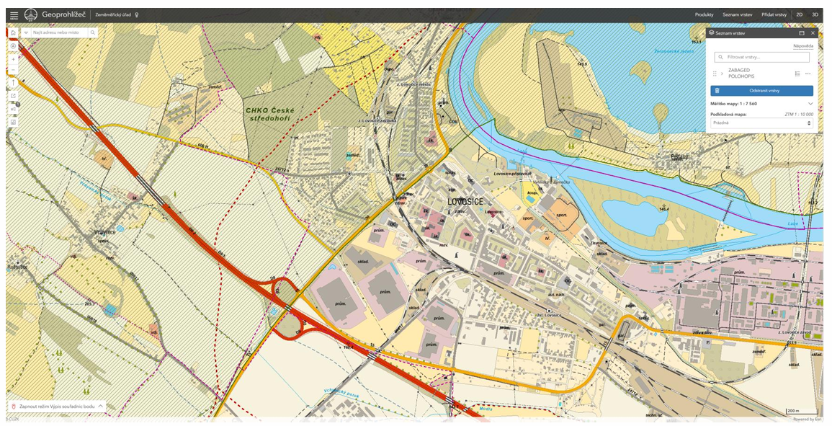
ZABAGED
Polohopisná část ZABAGED® obsahuje dvourozměrně vedené (2D) prostorové informace a popisné informace o sídlech, komunikacích, rozvodných sítích a produktovodech, vodstvu, územních jednotkách a chráněných územích, vegetaci a povrchu, terénním reliéfu.

Slide 20
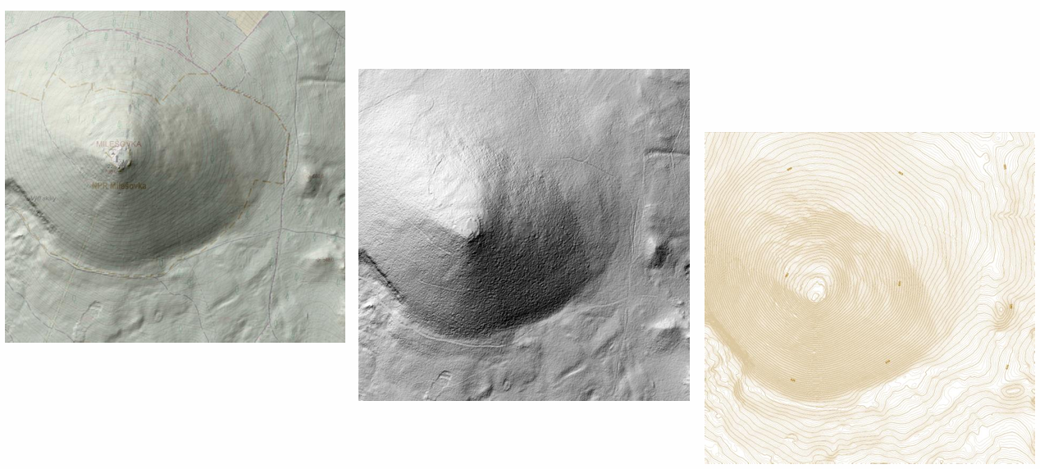
ZABAGED
Výškopisná část ZABAGED® obsahuje trojrozměrně vedené (3D) prvky terénního reliéfu: DMR 4G (Digitální model reliéfu ČR 4. generace) a DMR 5G (Digitální model reliéfu ČR 5. generace) a dále je reprezentovaná 3D souborem vrstevnic vzniklých odvozením z DMR 5G.

Slide 21
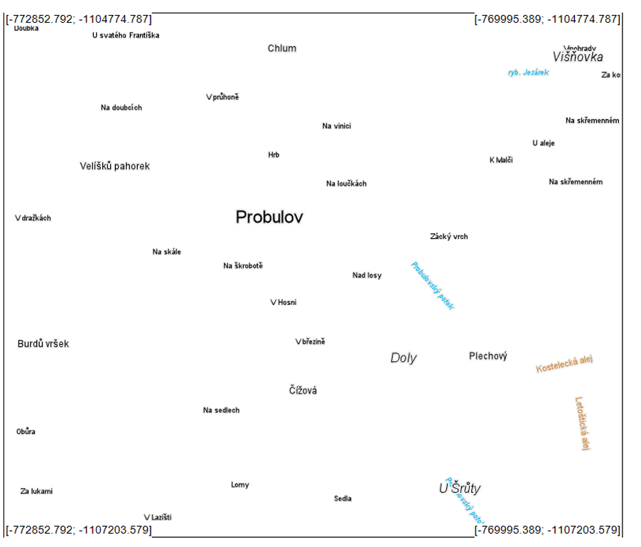
GEONAMES
Databáze geografických jmen ČR vedená v podobě bezešvé databáze pro celé území.
Obsahuje kompletní soubor informací o geografických názvech a názvech sídelních jednotek.
V databázi se nachází 165 typů pojmenovaných geografických objektů.
Geometrická reprezentace některých objektů Geonames odpovídá poloze geografického objektu vedeného v ZABAGED®.
Závazná pro vydavatele státních mapových děl, doporučená pro ostatní.

Slide 22
Katastrální mapa
Dle vyhlášky 357/2013 Sb. o katastru nemovitostí
Katastrální mapa a její obsah
Katastrální mapa je státním mapovým dílem velkého měřítka
Obsahem katastrální mapy je polohopis a popis, které se do ní vyznačují v souladu s bodem 10 přílohy této vyhlášky
Forma katastrální mapy
Katastrální mapa má digitální formu. Katastrální mapa vzniklá podle dřívějších právních předpisů může být do obnovy operátu vedena na plastové fólii.
Katastrální mapa v digitální formě se vede počítačovými prostředky v S- JTSK ve vztažném měřítku 1:1000.
Pro potřeby vedení Katastru nemovitostí ČR zobrazuje hranice pozemků, stavební objekty, hranice katastrálních území, popis a další předměty v rozsahu stanoveném přílohou vyhlášky.

Slide 23
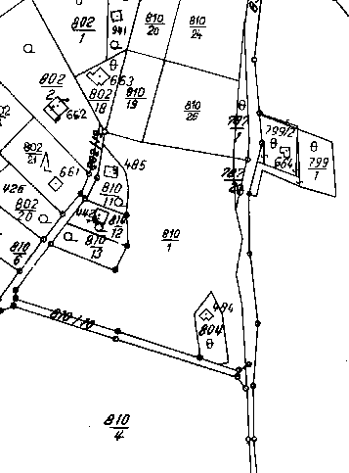
Mapy velkých měřítek
Druhy map velkých měřítek:
katastrální mapa 1 : 2 880
katastrální mapy v dekadických měřítkách
státní mapa 1 : 5 000 – odvozená
státní mapa 1 : 5 000
Katastrální mapa 1 : 2 880
Mapa v souvislém zobrazení, která vznikla
na podkladě map bývalého stabilního katastru,
vyhotovovaných od 1. poloviny 19. století
přibližně do konce dvacátých let tohoto století.
Katastrální mapy v sáhovém měřítku 1: 2 880
pokrývají přibližně dvě třetiny území České
republiky. Zobrazují pouze polohopis v
rozsahu správních, vlastnických a uživatelských
hranic, slouží k registraci vlastnických vztahů.

Slide 24
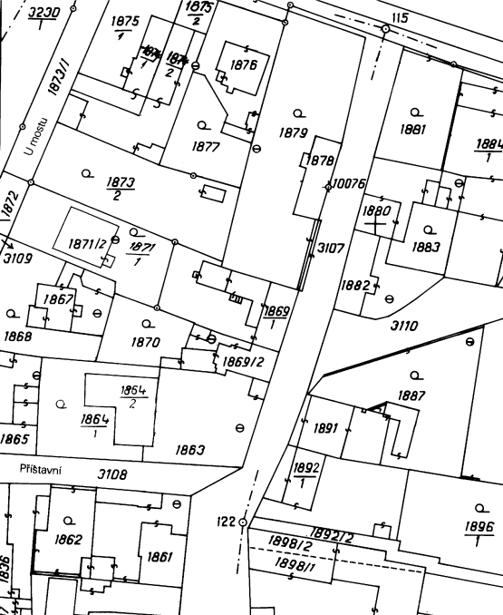
Mapy velkých měřítek (dekadické)
Katastrální mapy v dekadických měřítkách
Katastrální mapy v dekadických měřítkách (1:1 000, 1:2 000 a 1:5 000), zpracovávané na základě měření číselnými metodami v S-JTSK, vznikaly od 30. let do počátku 90. let minulého století postupně jako tzv. novoměřické mapy podle Instrukce A, jako technickohospodářské mapy (THM) a Základní mapy velkého měřítka (ZMVM). Pokrývají asi 30% území České republiky.

Slide 25
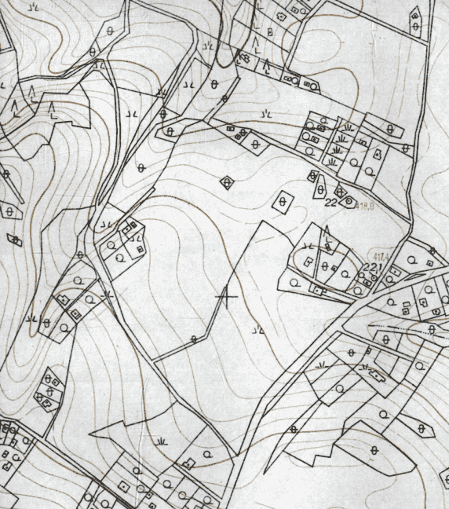
Mapy velkých měřítek – SMO5
Státní mapa 1 : 5 000 – odvozená
Obsahuje polohopis, výškopis a popis. Jejím základním polohopisným grafickým podkladem jsou katastrální mapy, výškopisným podkladem (hnědě) zpravidla Základní mapa ČR 1:10 000 (ZM 10). Polohopisný obsah mapy (černě) je doplněn dalšími prvky z dostupných grafických podkladů, především z leteckých měřických snímků.
Byla vyhotovena pro projekční účely.

Slide 26
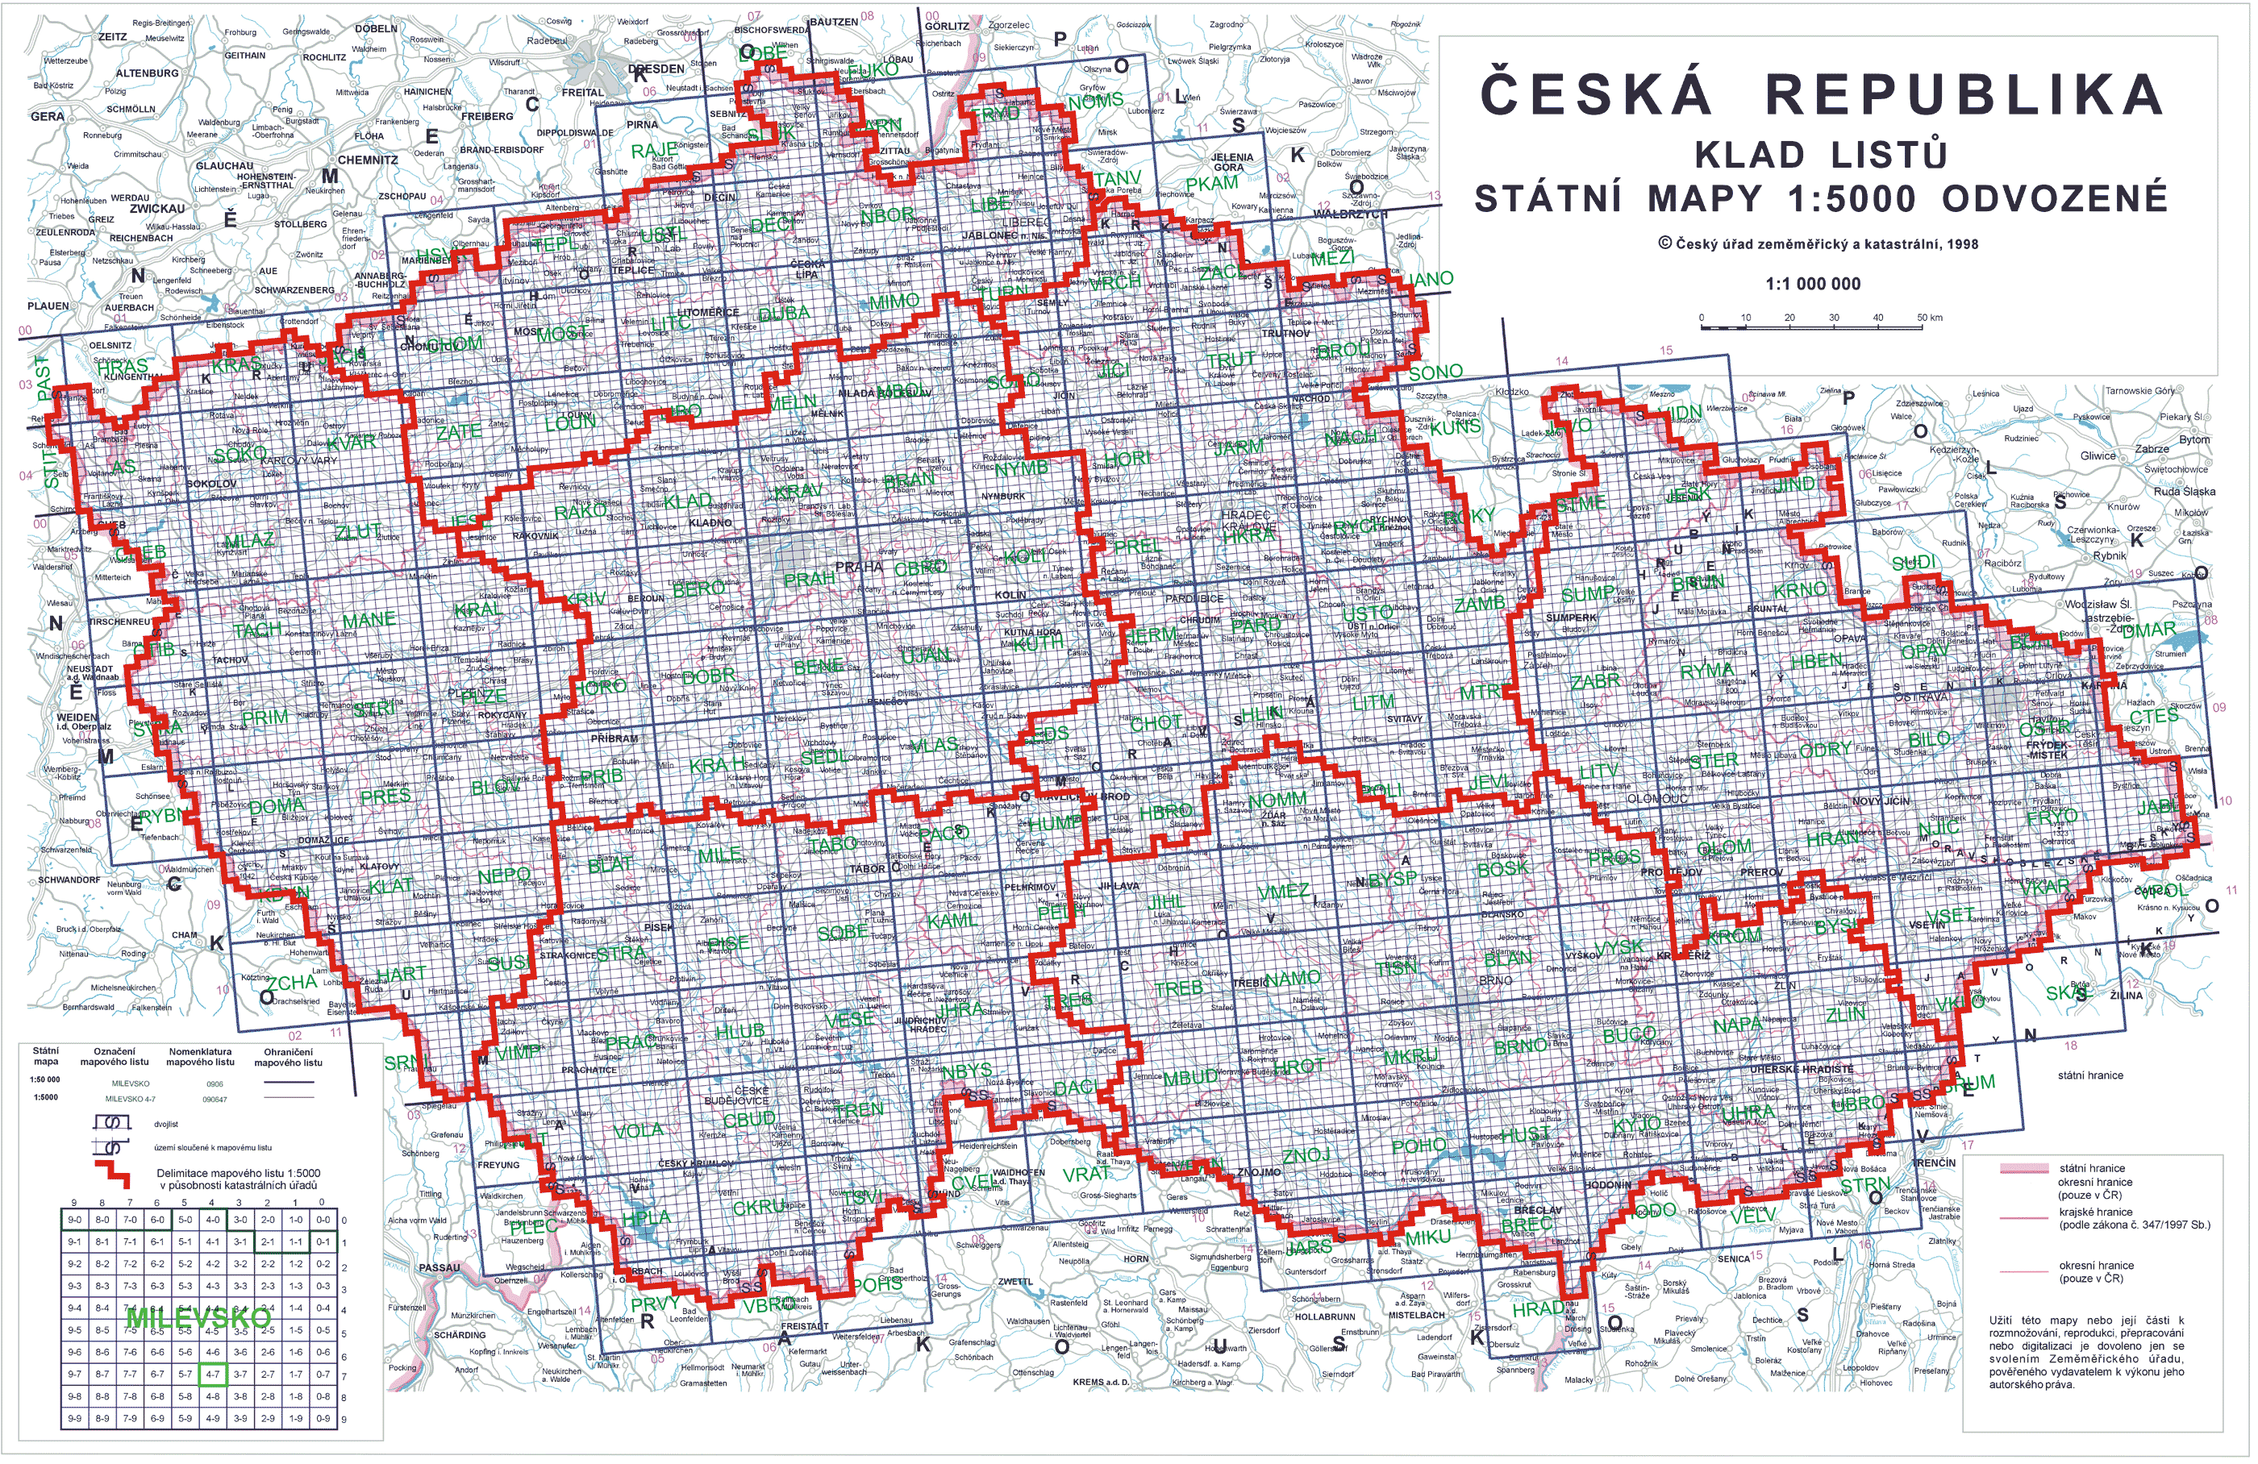
SMO5 – klad listů

Slide 27
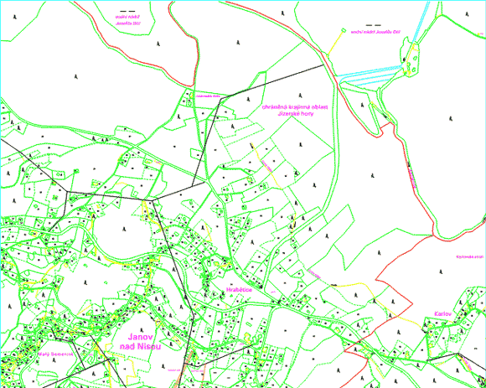
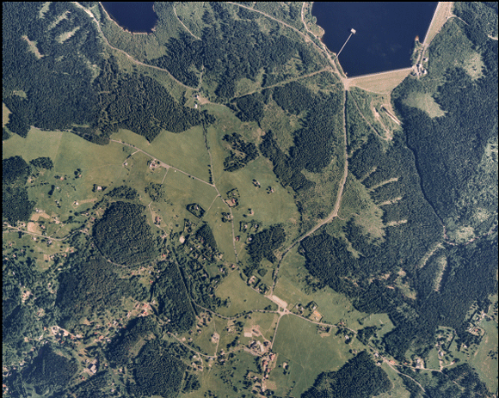
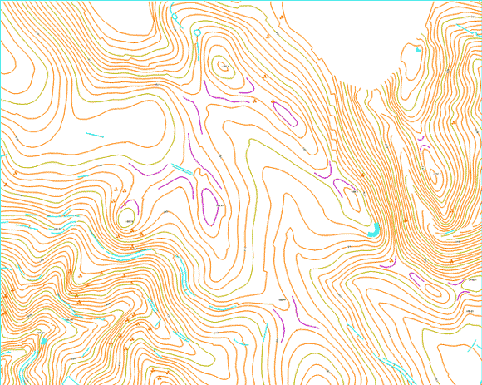
Mapy velkých měřítek – SM5 (nahrazena od 2023 ZTM 5)
Státní mapa 1 : 5 000
SM 5 se zpracovává od roku 2001 a spolu se Státní mapou 1:5000 – rastrovou postupně nahrazuje stávající analogovou Státní mapu 1:5000 – odvozenou.
Je tvořena třemi složkami – katastrální, výškopisnou a topografickou.
Podkladem složky katastrální je digitální katastrální mapa (DKM) nebo katastrální mapa digitalizovaná (KM-D),
Výškopisná složka vychází z vektorového souboru ZABAGED®.
Topografickou složku tvoří digitální ortofoto.
Souřadnicový systém S-JTSK, výškový systém BpV.

Slide 28
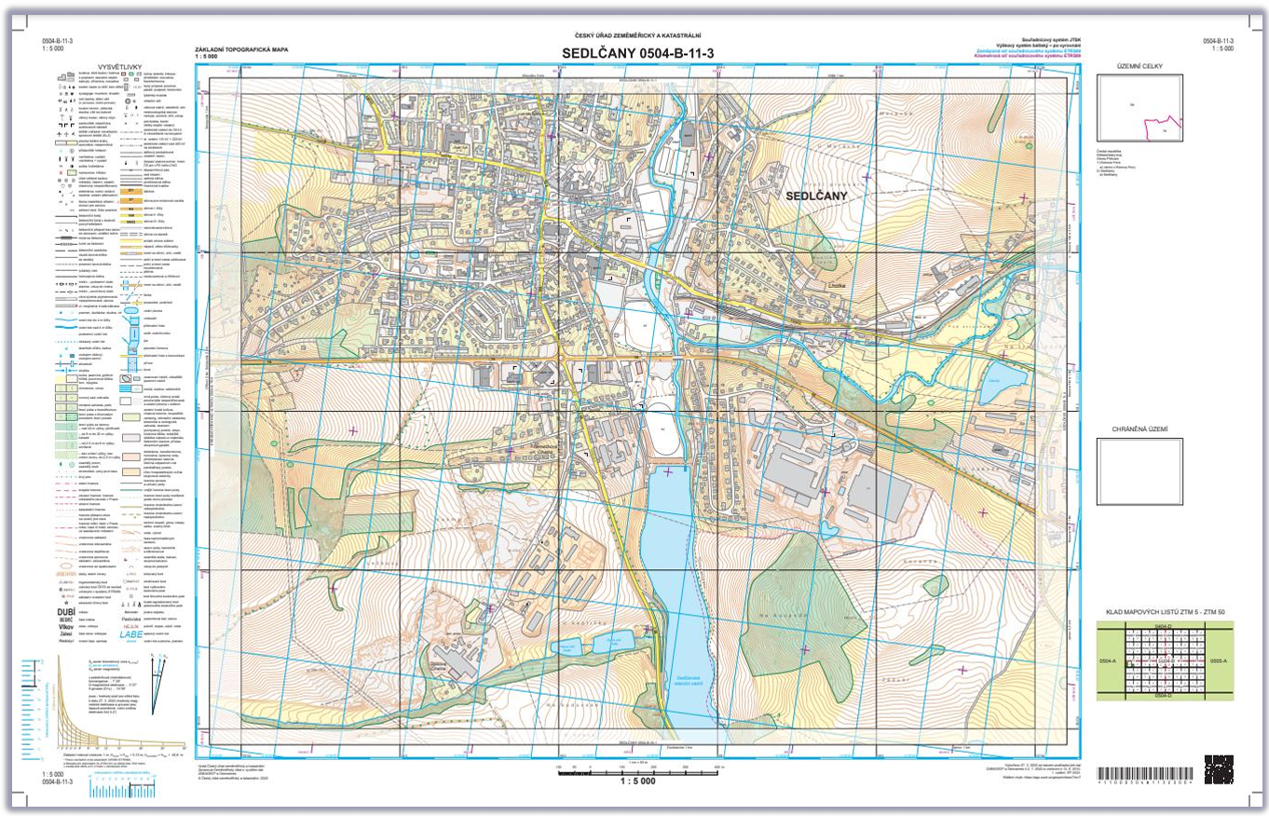
Základní topografická mapa ČR 1:5 000 (ZTM 5)
ZTM 5 je mapou velkého měřítka a obsahuje polohopis, výškopis a popis.
Vyhotovuje se z dat ZABAGED, DMR5G, Geonames a kartografické databáze Data10 v systému JTSK.
Mapový list zobrazuje území o velikosti 2,5 x 2 km.

Slide 29
Mapy středních měřítek
Topografické mapy
Po 2. světové válce u nás vznikaly souběžně mapy vojenské (Gauss-Krügerovo zobrazení) a civilní (Křovákovo zobrazení) – liší se jiným zpracováním a utajováním některých skutečností (civilní mapy).
Zabýváme se pouze civilními mapami.
Základní topografická mapa (ZTM 10) ČR 1 : 10 000
Základní topografická mapa (ZTM 25) ČR 1 : 25 000
Základní topografická mapa (ZTM 50) ČR 1 : 50 000
Základní topografická mapa (ZTM 100) ČR 1 : 100 000
Základní topografická mapa (ZTM 250) ČR 1 : 250 000

Slide 30
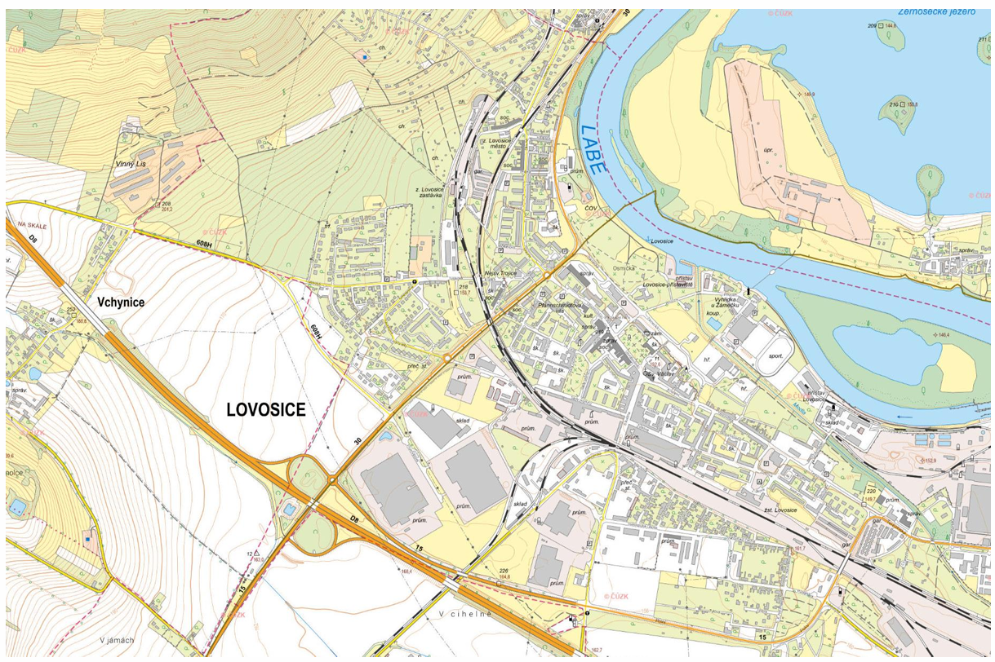
Základní topografická mapa 1 : 10 000 (ZTM 10)
Je mapou středního měřítka, obsahuje polohopis, výškopis a popis.
Vyhotovuje se z dat ZABAGED a Geonames v souřadnicovém systému
S-JTSK nebo ETRS89.
Nachází široké uplatnění zejména jako podklad pro projektování a plánování.
Mapový list zobrazuje území o velikosti 5x4 km

Slide 31
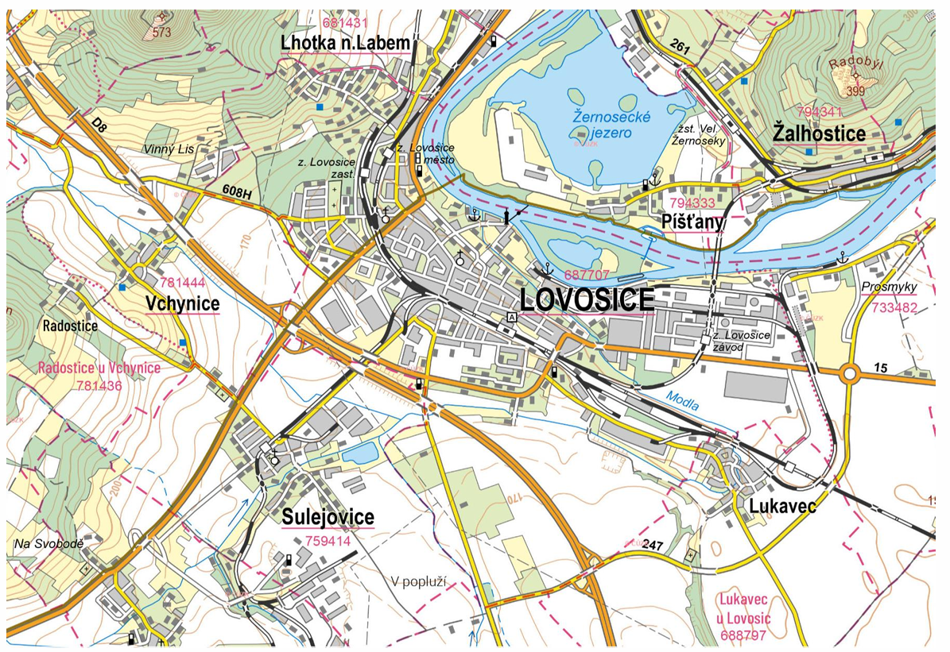
Základní topografická mapa 1 : 50 000 (ZTM 50)
Je mapou středního měřítka, obsahuje polohopis, výškopis a popis.
Vyhotovuje se z dat ZABAGED, Geonames a kartografické databáze Data50 v souřadnicovém systému S-JTSK nebo ETRS89.
Nachází široké uplatnění zejména jako podklad pro projektování a plánování
Na jejím podkladě je vyhotovena řada účelových map (dotisk určité složky mapy), např. základní vodohospodářská mapa, silniční mapa, geologická mapa.
Mapový list zobrazuje území o velikosti 25x20 km

Slide 32
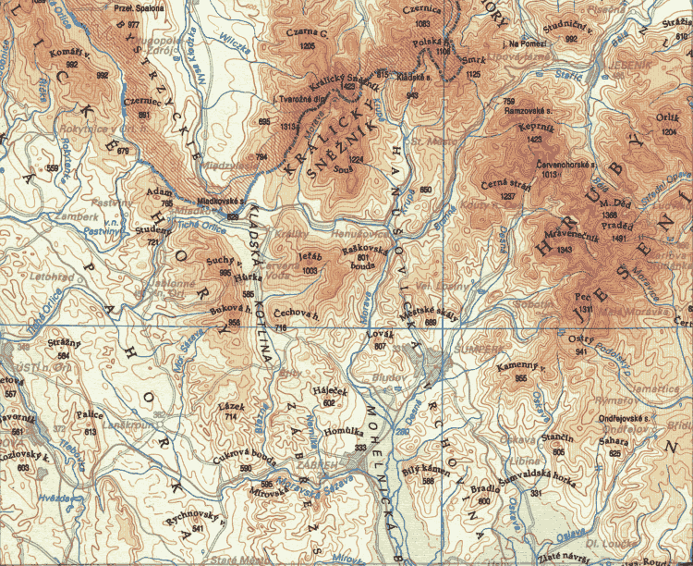
Fyzickogeografická mapa 1 : 500 000 (mapy malých měřítek)

Slide 33
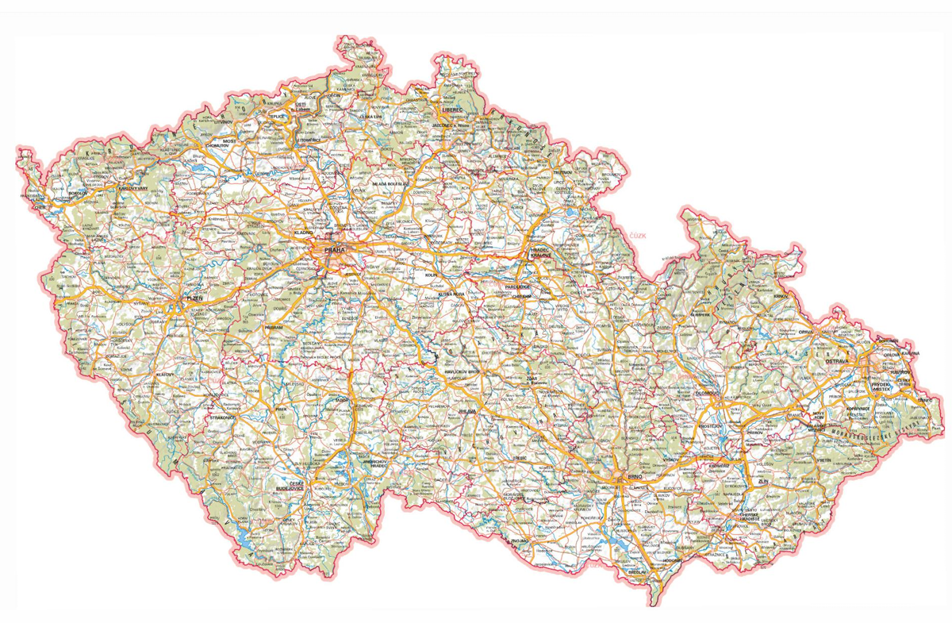
Mapy malých měřítek – Mapa ČR 1: 1 000 000 (MČR 1M)

Slide 34
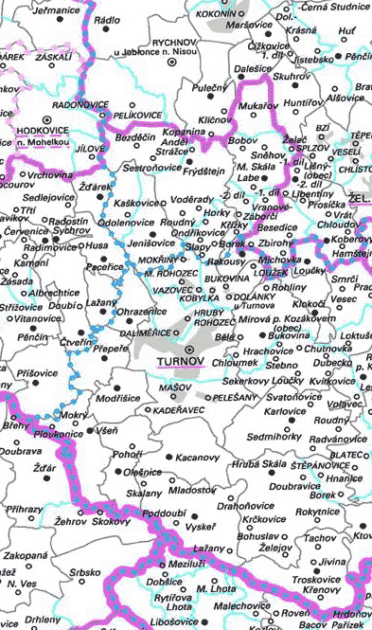
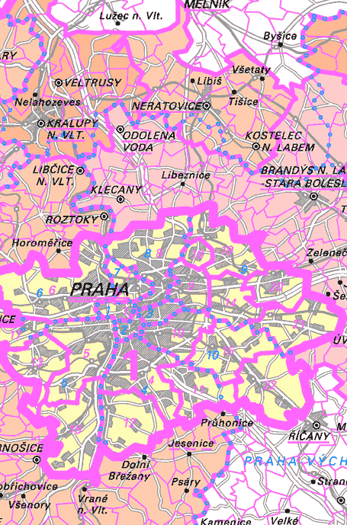
Mapy územních celků
Jsou zpracovány a vydávány zpravidla jako samostatné mapy jednotlivých územních celků stanovených územně správním členěním České republiky. Mapa okresů ČR 1:100 000 a Mapa krajů ČR 1:200 000 nemají souvislý klad mapových listů.
1 : 200 000 1 : 500 000 1 : 1 000 000 1 : 2 000 000

Slide 35
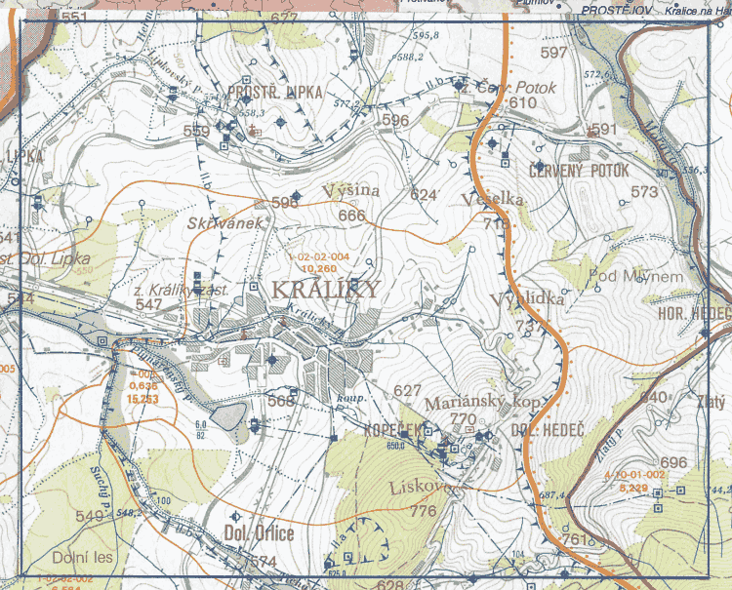
Tematická státní mapová díla
Přehled trigonometrických a zhušťovacích bodů 1:50 000
Přehled výškové (nivelační) sítě 1:50 000
Mapa základních sídelních jednotek ČR 1:50 000
Základní vodohospodářská mapa ČR 1:50 000
Silniční mapa ČR 1:50 000
Silniční mapa krajů ČR 1:200 000
Česká republika - Česká státní nivelační síť I.-III. řád 1:500 000,
I.-III. řád Praha a okolí 1:100 000
Podkladová mapa ČR 1:1 000 000

Slide 36
Účelové mapy ve výstavbě
Účelové mapy jsou mapy se speciálním obsahem. Kromě základních údajů (hranice parcel, budovy, silnice, železnice, vodní toky...) obsahují ještě doplňující údaje (např. železniční účelová mapa obsahuje navíc údaje potřebné pro provoz železnic – zákres železničního tělesa, zákres příkopů, kolejiště, traťových a staničních železničních zařízení, návěstidel,...).
Jsou často vedeny digitální podobě. Jsou v měřítkách 1:200 (ZMZ – základní mapa závodu) až 1:5000 (lesnické mapy) podle účelu mapy.
Obsah účelové mapy lze rozdělit na část polohopisnou, výškopisnou a popis mapy.

Slide 37
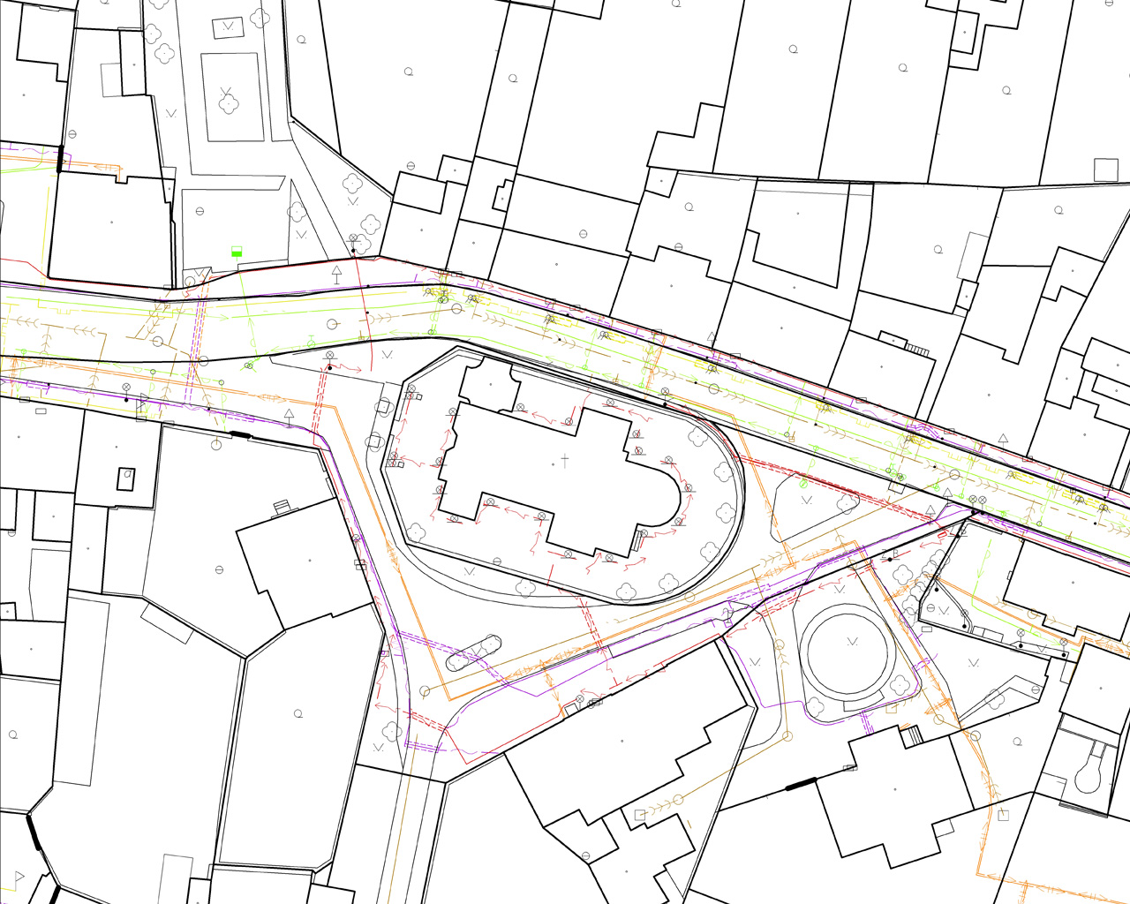
Technická mapa města (TMM)
Má měřítko 1 : 500, na perifériích 1 : 1000. Zpravidla kromě obvyklé situace zobrazuje veškeré podzemní a nadzemní sítě a rozvody, jejichž parametry jsou odlišovány druhem a barvou čáry. Povinnost spolupracovat na udržování úplnosti a aktuálnosti obsahu mají správci sítí. Náklady na mapování hradí obce.

Slide 38
Další účelové mapy
Základní mapa závodu (ZMZ)
Měřítko od 1 : 200 do 1 : 1000, kromě průběhu veškerých sítí jsou zakresleny stavby, uživatelská, kontrolní nebo regulační zařízení, jednotlivé stromy apod.
Jednotná železniční mapa (JŽM)
Zobrazuje traťová a staniční vybavení a zařízení v obvodu drážního tělesa, je vyhotovována v měřítku 1 :1000 a v komplikovaných poměrech 1 : 500. JŽM je tajná.
Další účelové mapy
ZM dálnice, letiště, lomu, dále důlní mapy (v působnosti Českého báňského úřadu), mapy lesnické, vodohospodářské a další.

Slide 39
Základní důlní mapa

